Slide 1
教學輔導教師
認證資料繳交說明
認證申請期間：108年4月10日至108年6月30日
請教師自行確認符合各項取證資格再行送件

Slide 2
教學輔導教師認證資料繳交說明
認證申請網址：http://bit.ly/ntnu107tch_app
認證申請期間：自108年4月10日至6月30日
認證申請方式：由認證教師檢具相關表件及證明文件，自行於線上提出申請。完成申請後表件將直接傳送至培訓認證中心（國立臺灣師範大學），不可再修改。
請教師務必先行確認各項取證資格及認證資料均具備才可送件。
認證申請網頁需有Google帳號登入綁定，並需注意個人雲端空間是否足夠
認證僅能提出一次申請，請備齊資料再進行填寫
本次認證申請由教師自行上傳送件

Slide 3
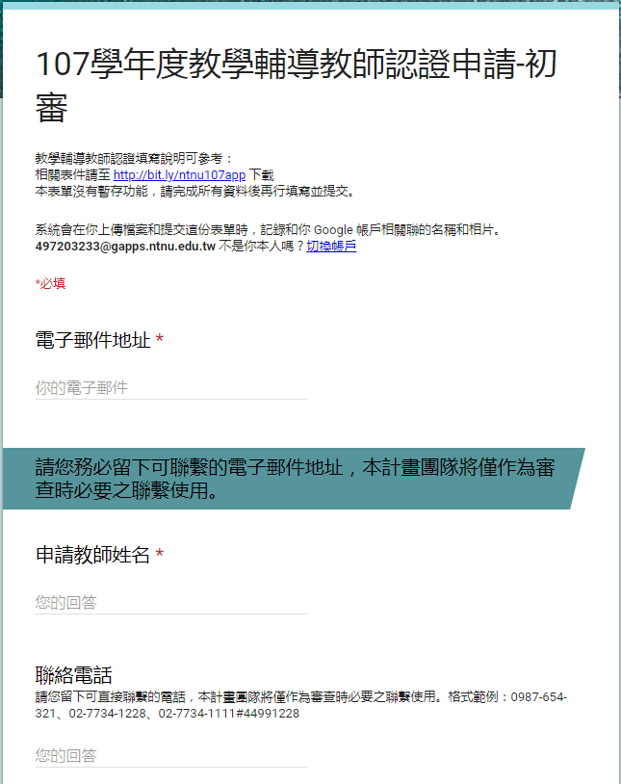
若使用公用電腦，請注意是否以自己的帳號登入。
作為後續通知審查結果的依據，系統會檢核信箱格式
為能即時聯繫緊急狀況，請老師考量是否留電話給臺師大

Slide 4
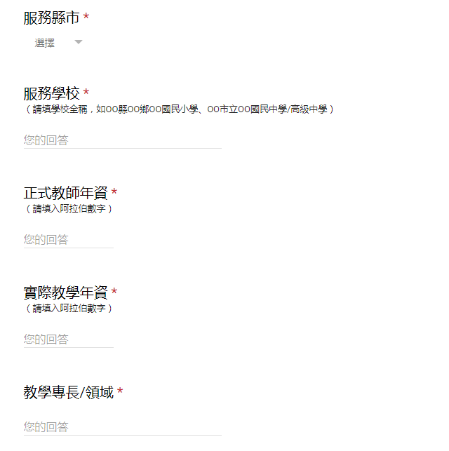
教學輔導教師認證二者皆需滿五年或以上。

Slide 5
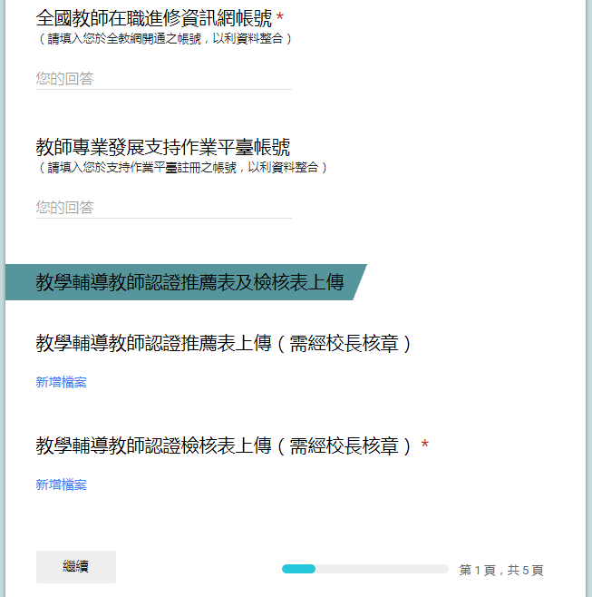
作為後續整合資料使用。
請上傳經校長核章後之認證推薦表。檔案格式限制PDF及圖片檔。
請務必上傳經校長核章後之認證檢核表。檔案格式限制PDF及圖片檔。
按「繼續」進行下一步

Slide 6
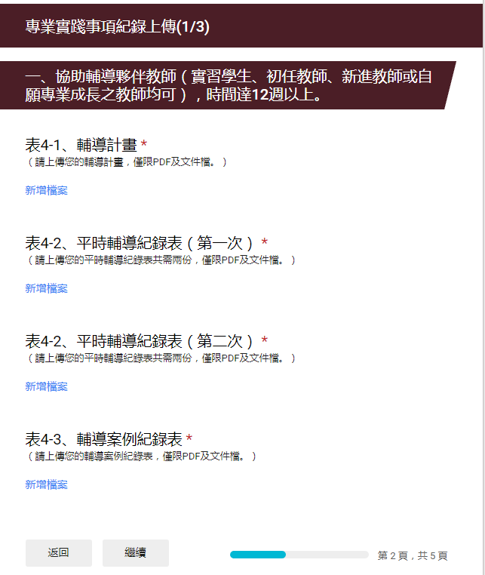

Slide 7
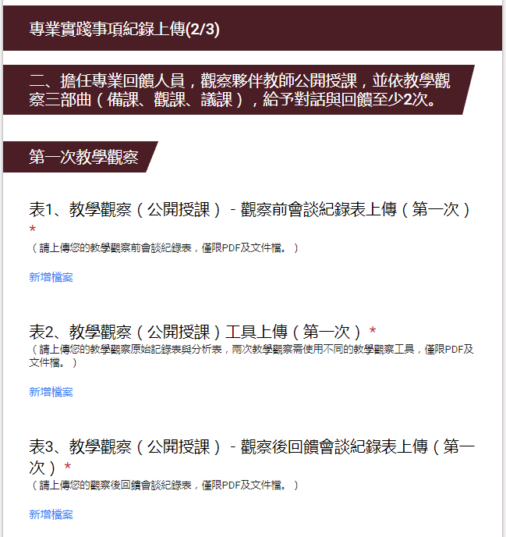
需同時上傳原始紀錄資料與分析資料。一節課內可同時使用兩種工具。
授課教師專業成長計畫欄位：「成長指標」請以教師專業發展規準之指標或檢核重點為基準

Slide 8
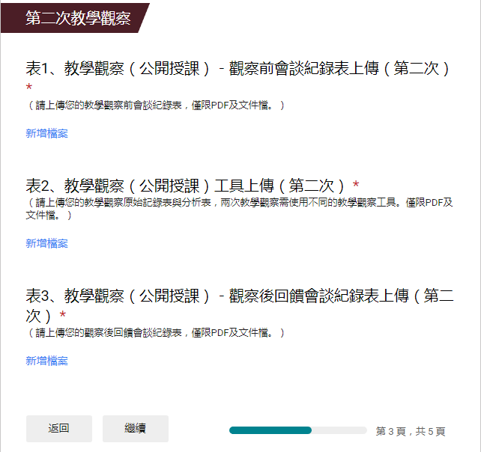
需同時上傳原始紀錄資料與分析資料。一節課內可同時使用兩種工具。
授課教師專業成長計畫欄位：「成長指標」請以教師專業發展規準之指標或檢核重點為基準
按「繼續」進行下一步

Slide 9
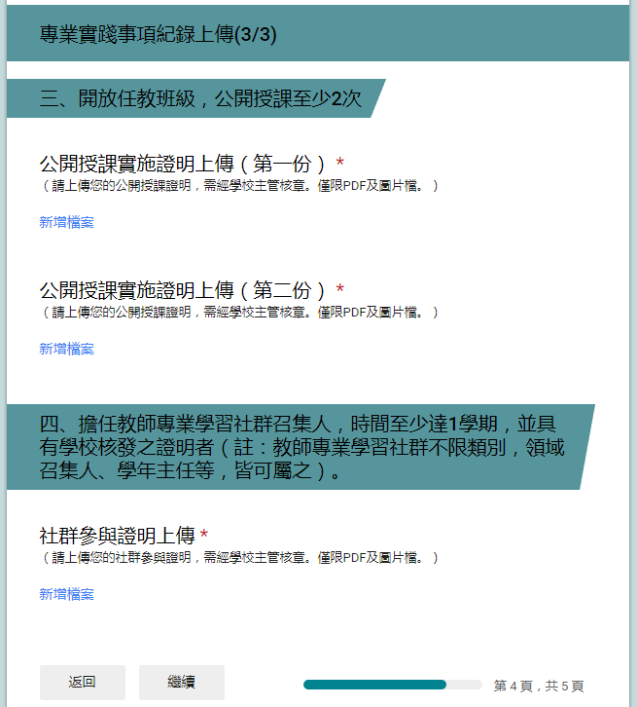
公開授課實施證明需經學校主管核章，請上傳核章完成版本
社群參與證明需經社群召集人簽名與學校主管核章，請上傳核章完成版本
按「繼續」進行確認及送件
可「返回」修改資料

Slide 10
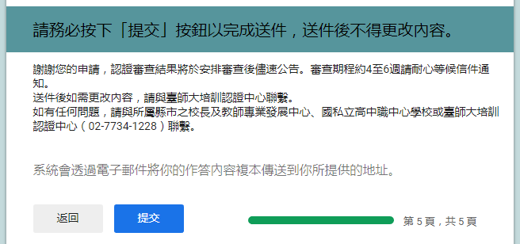
務必按「提交」進行送件，送件後如需修改請逕洽臺師大認證中心。
可按「返回」修改資料

Slide 11
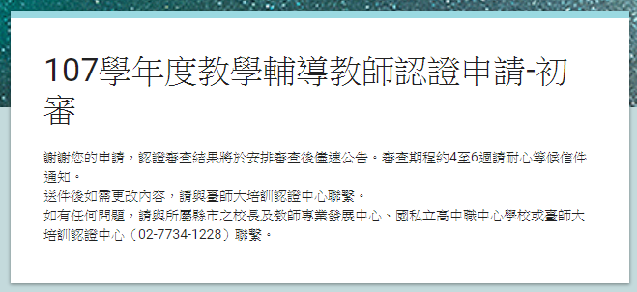
出現此畫面才算完成送件

Slide 12
注意事項
完成送件後，系統會寄送一份副本至信箱，或可到臺師大培訓認證中心網站查詢，網址：http://bit.ly/tpdntnu
請教師務必先行確認各項取證資格及認證資料均具備才可送件：
  研習時數：實體研習24小時、實務探討6小時
  推薦表、認證檢核表、公開授課與社群參與證明需核章
  輔導夥伴與兩次觀課對象需為同一人
  觀課會談表、紀錄表之角色需為回饋人員
認證申請網頁需有Google帳號登入綁定，並需注意個人雲端空間是否足夠
認證申請網頁無法暫存，且送件後無法修改，請備齊資料再進行上傳提交
本次認證申請由教師自行上傳送件

